Slide 1

^{PREZENTACJA DLA KLASY 3 SP}
^{DO LEKCJI 28-45}
PARAMENTY LITURGICZNE

Slide 2
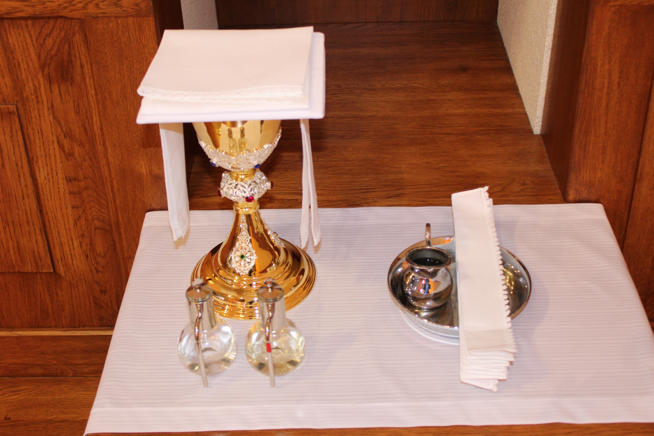

NACZYNIA LITURGICZNE CZ. 1

Slide 3
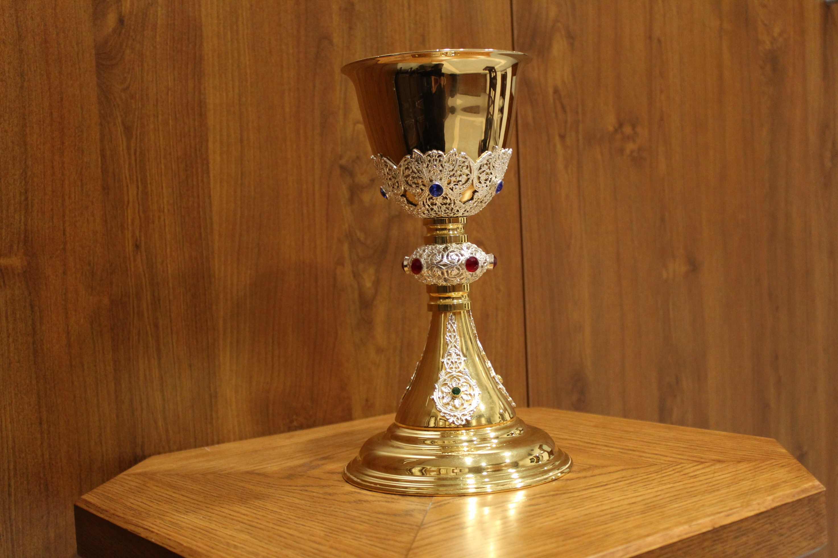
KIELICH
1

Slide 4
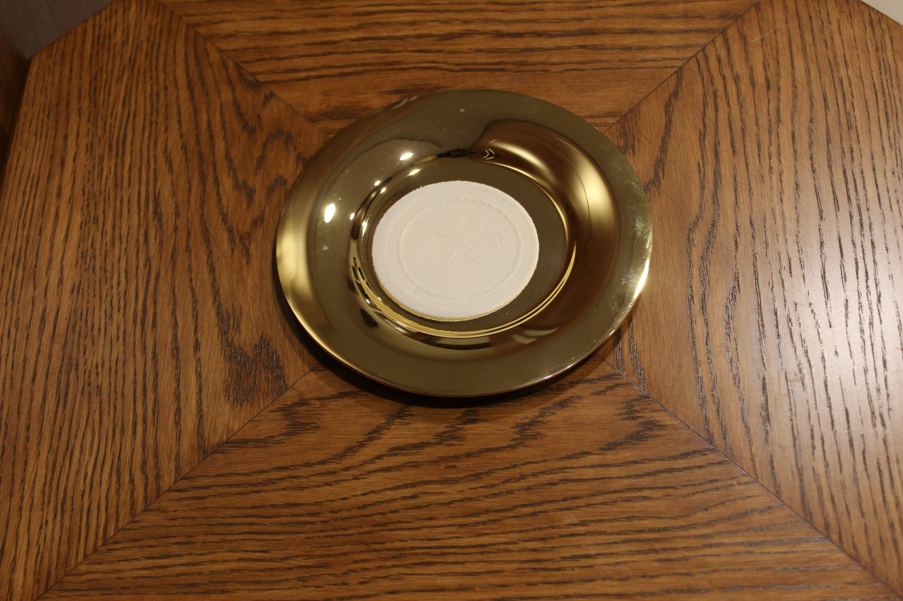
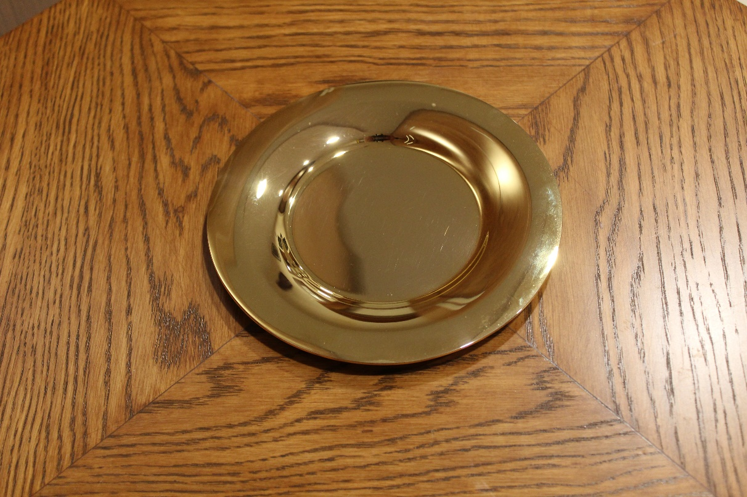
PATENA Z HOSTIĄ
2

Slide 5
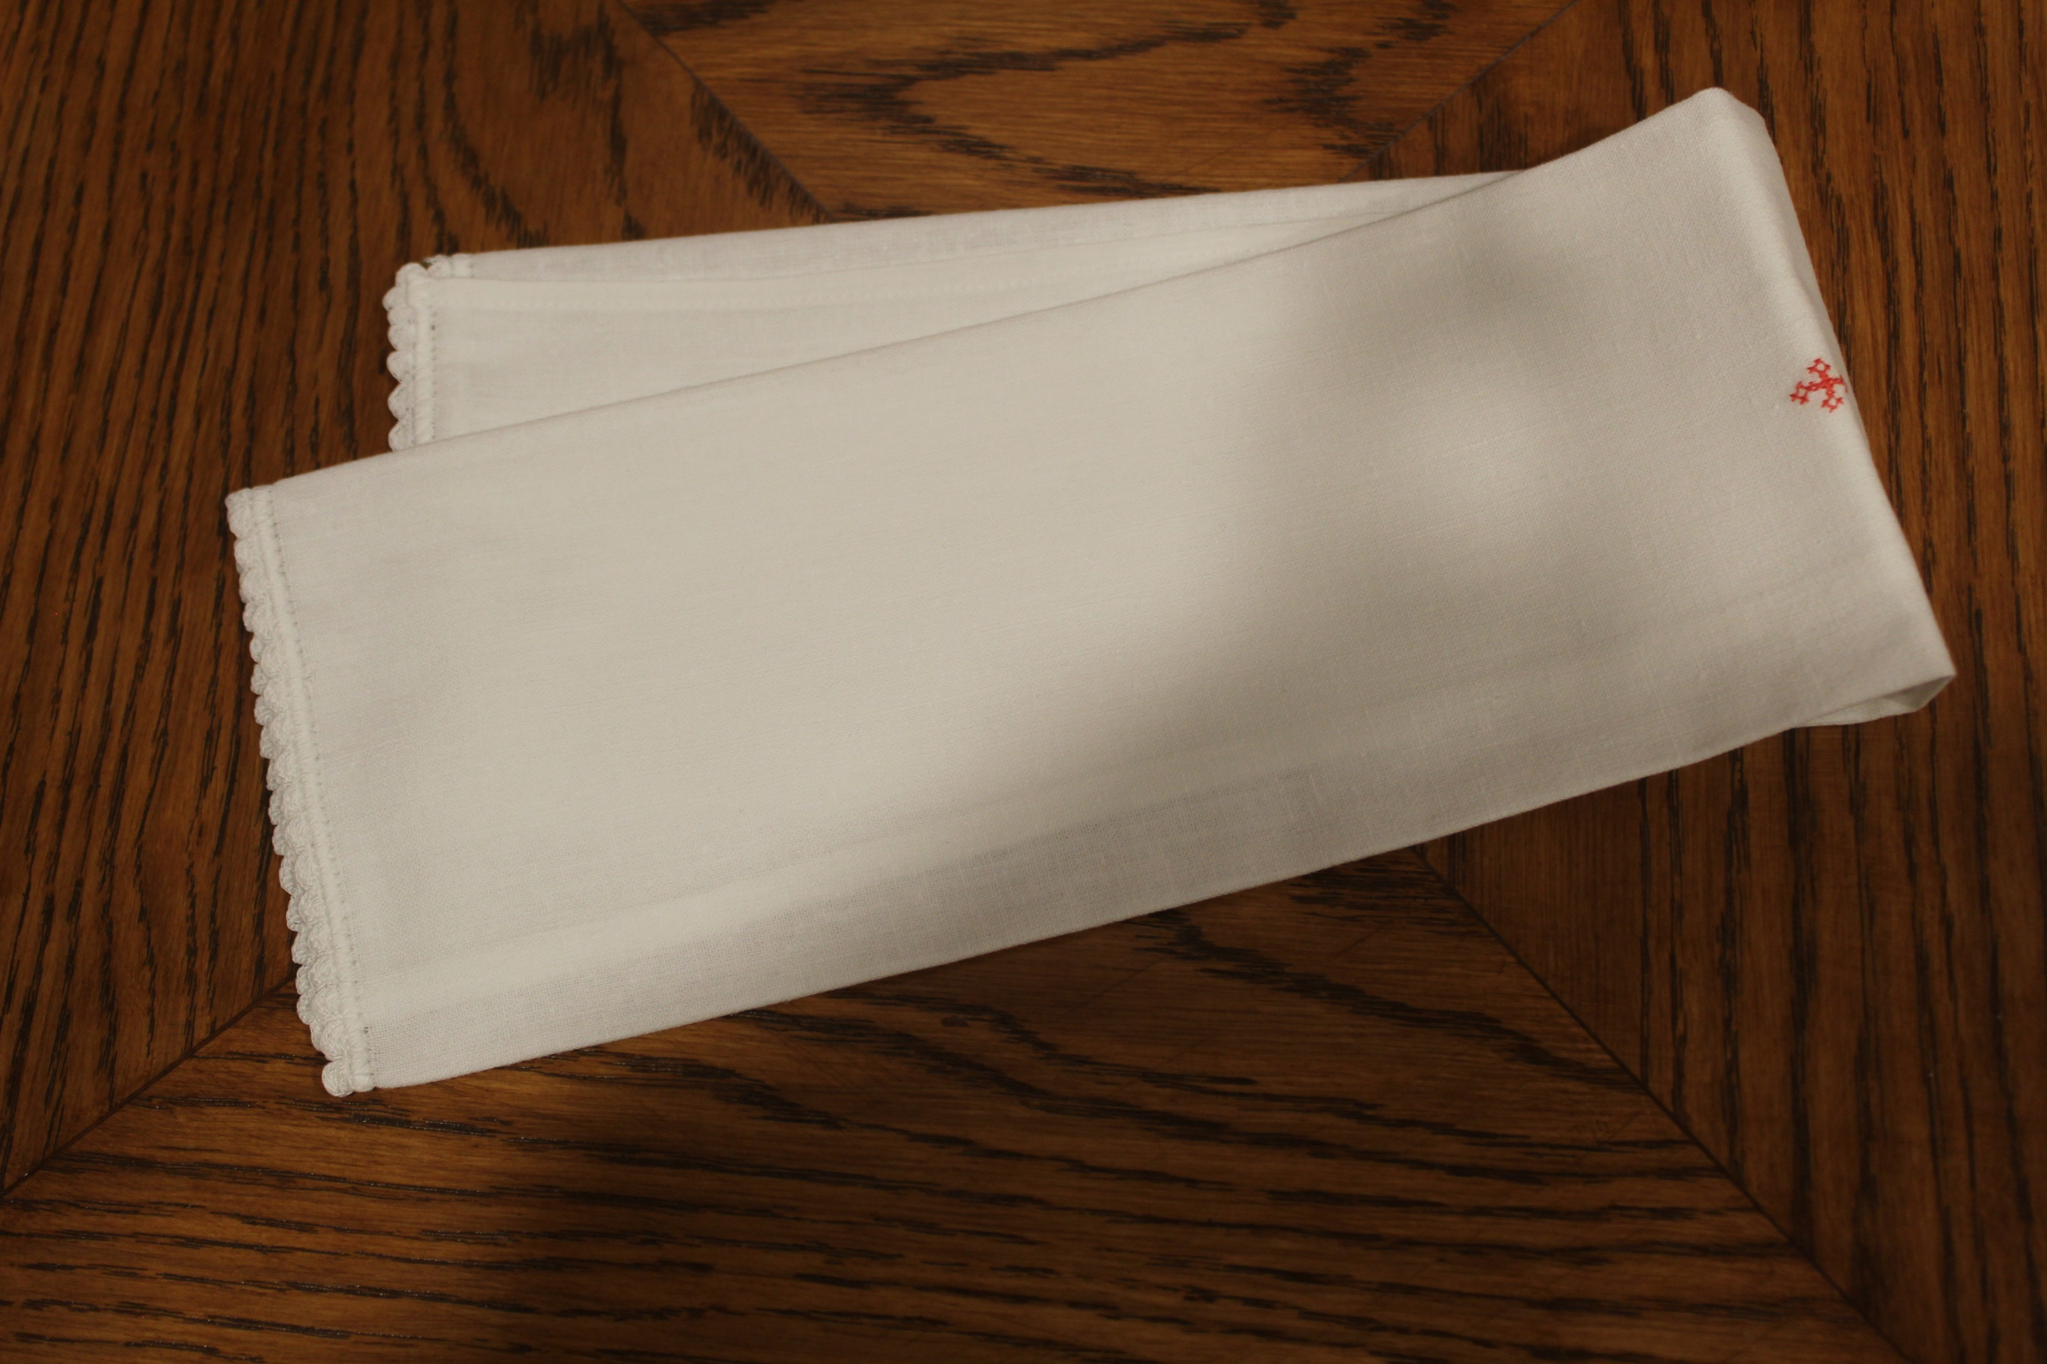
PURYFIKATERZ
3

Slide 6
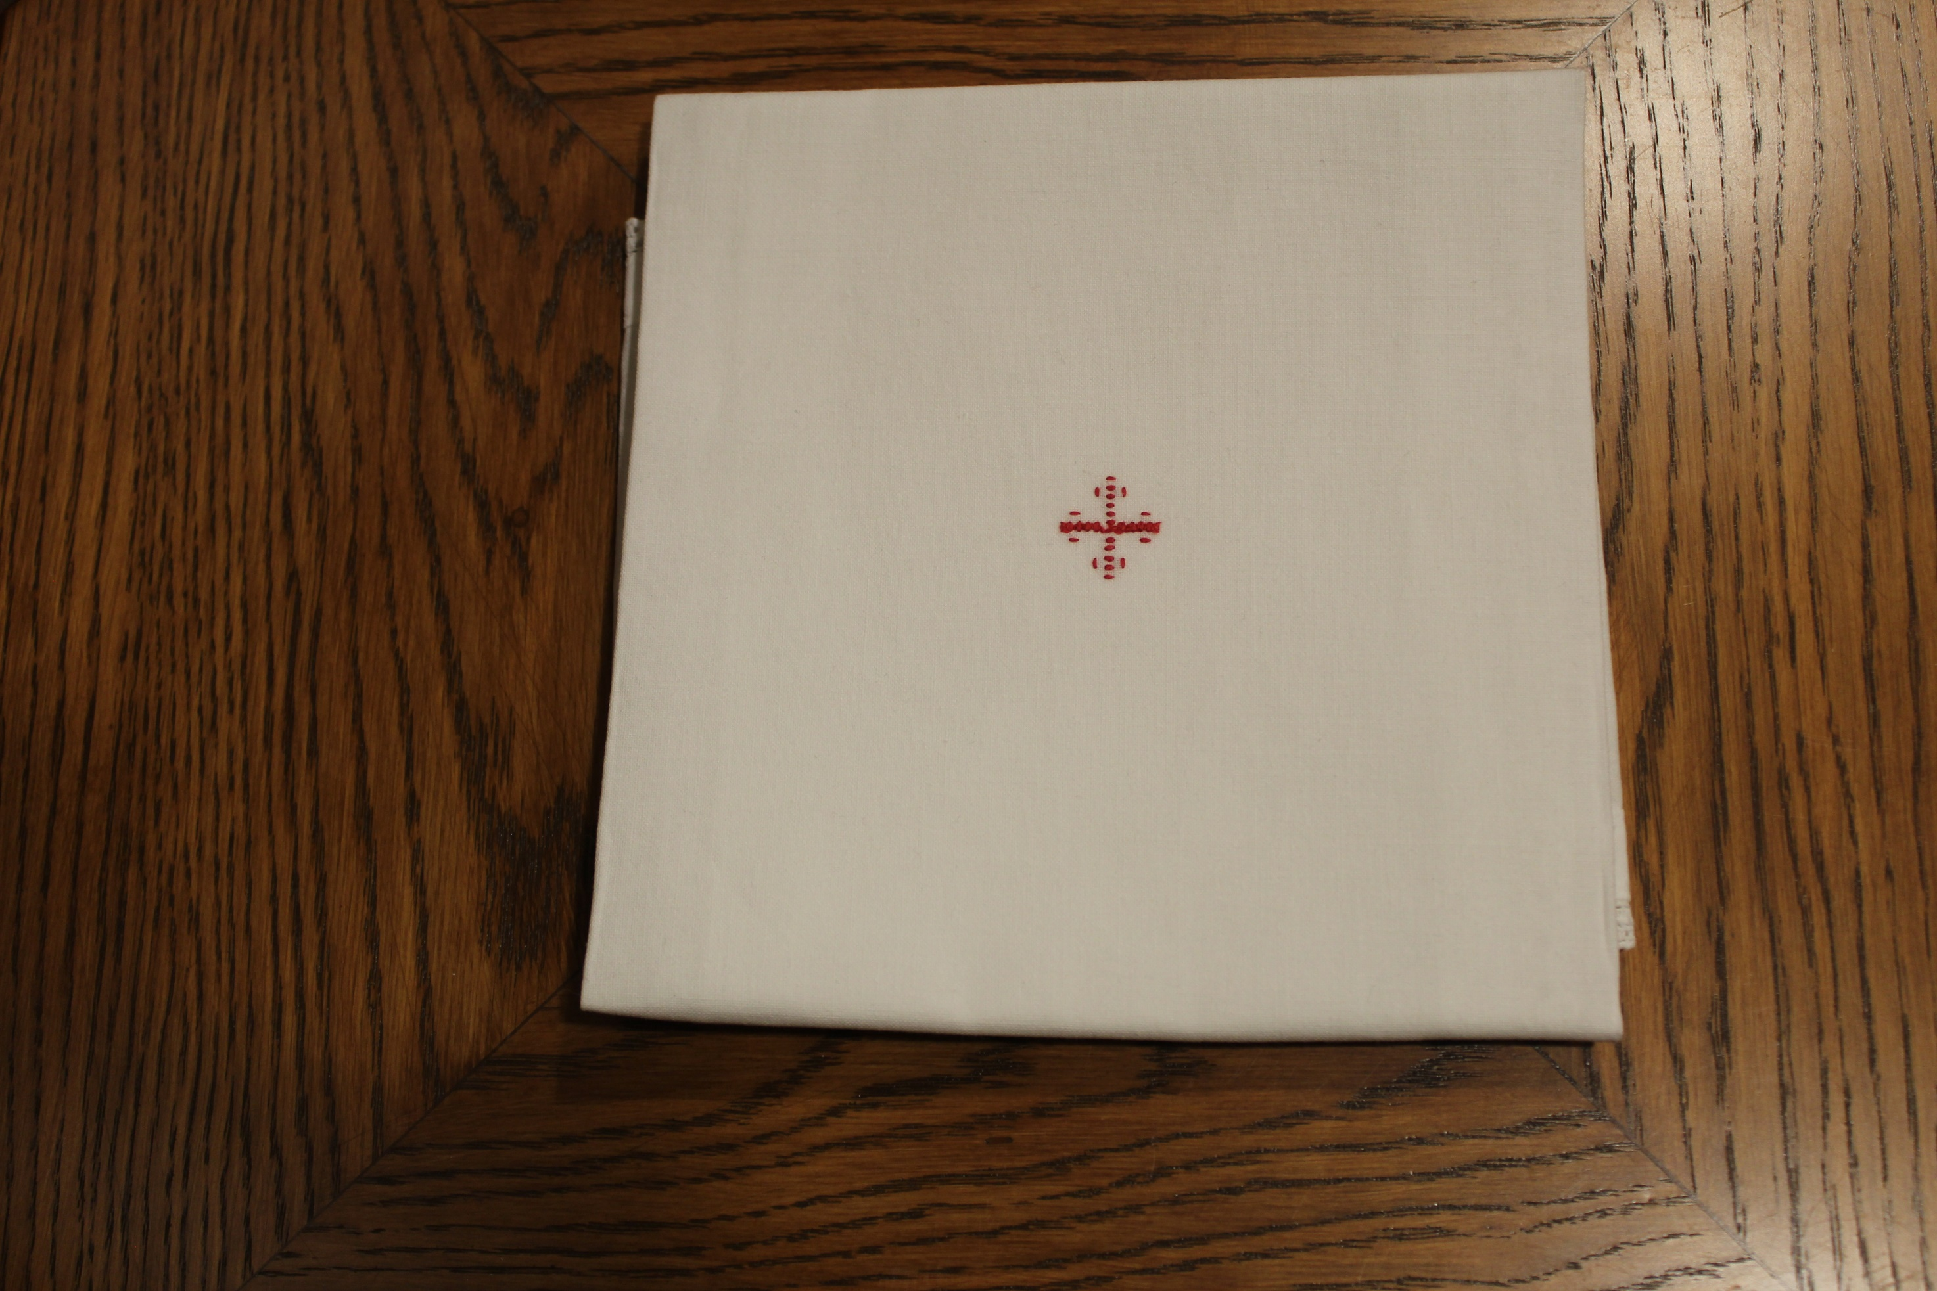
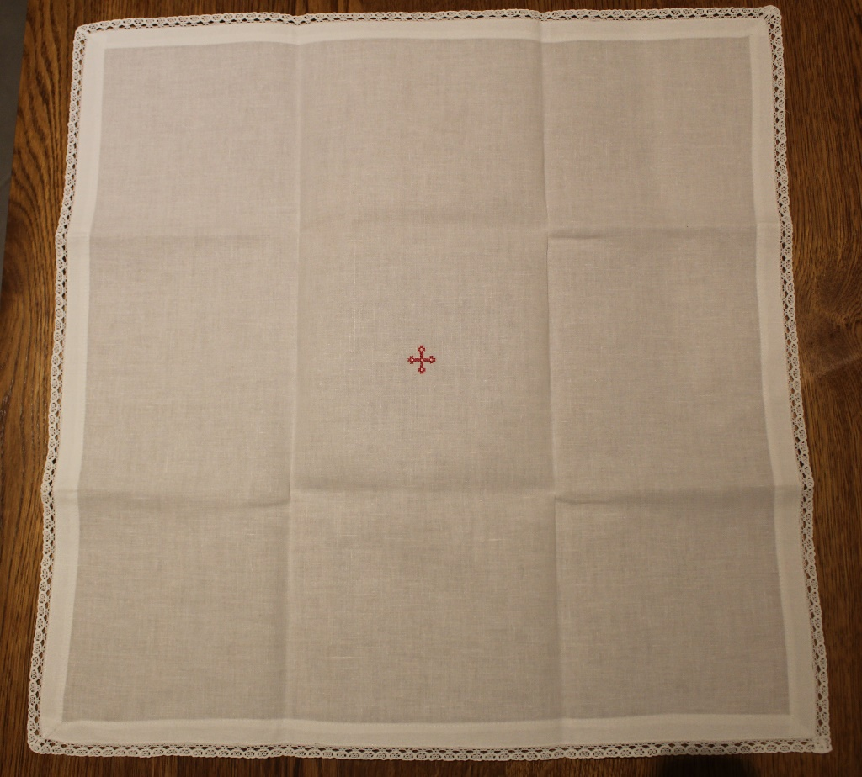
KORPORAŁ
4

Slide 7
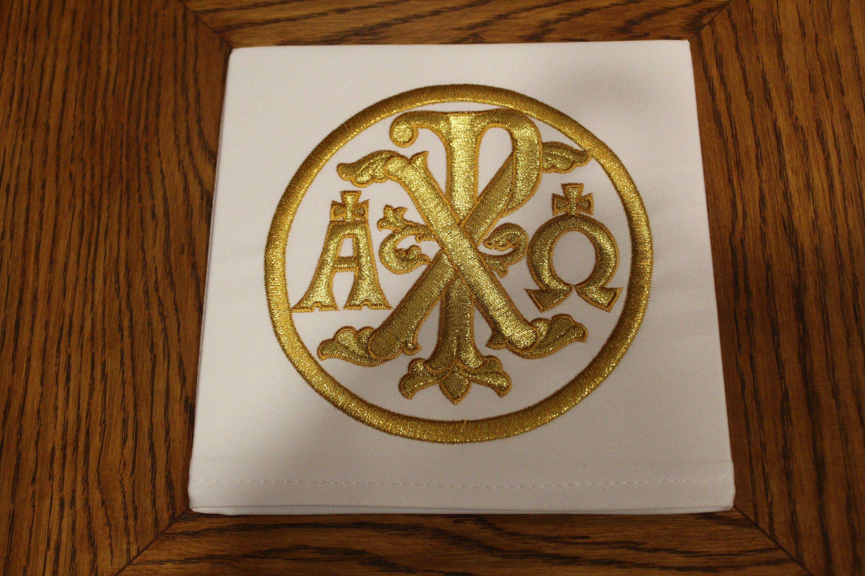
PALKA
5

Slide 8
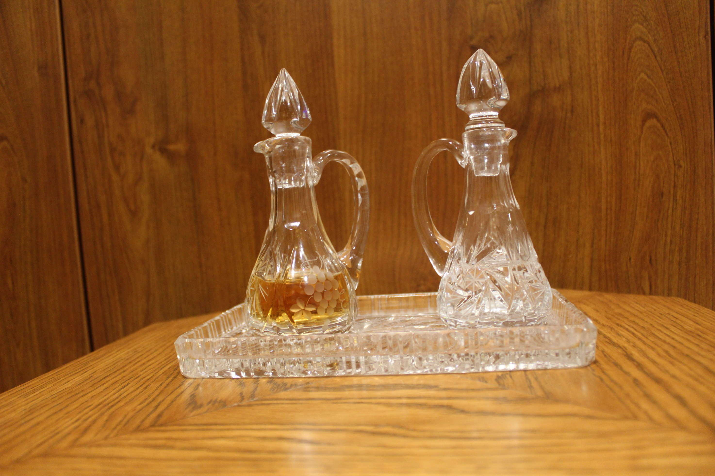
AMPUŁKI NA WODĘ I WINO
6

Slide 9
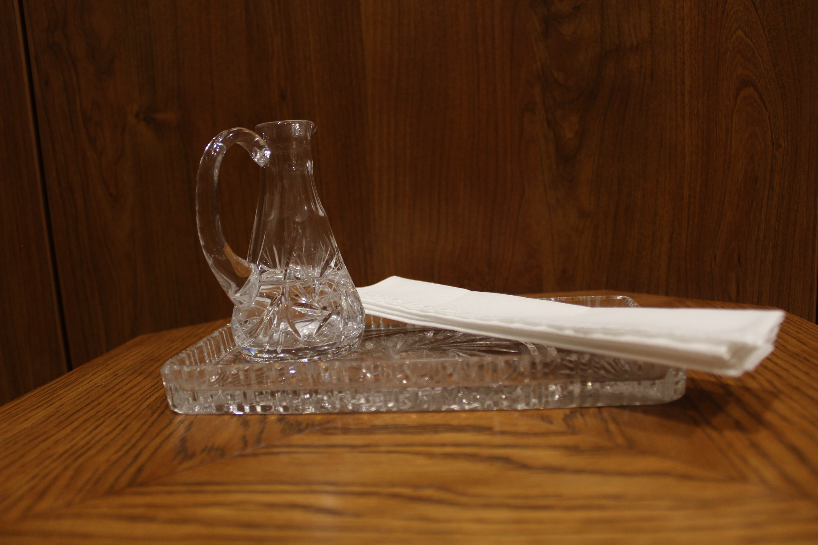
NACZYNIA DO LAVABO
(naczynia i ręczniczek do obmycia rąk)
8

Slide 10
^{BIBLIOGRAFIA}
Przyjmujemy Pana Jezusa. Poradnik metodyczny. Trzecia klasa szkoły podstawowej, red. ks. prof. J. Szpet, D. Jackowiak. Wydawnictwo Święty Wojciech, Poznań 2013, s. 134-219.
^{FOTOGRAFIE}
^{K. Tomiak}
9

